Slide 1

Programação e Sistemas de Informação
Módulo 10
Programação Orientada por Objetos
Curso Profissional
Técnico de Gestão e Programação de Sistemas Informáticos
Disciplina de Programação e Sistemas de Informação

Slide 2
Programação Orientada por Objetos
    Abstração
    Encapsulamento
    Herança
    Polimorfismo
      (Abordados no módulo anterior)

Slide 3

Construtores de Classes
  Instanciação da classe (criar objeto)
    Não é um método;
    Porquê abrir e fechar parêntesis?

Slide 4
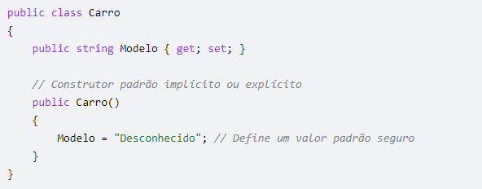
Construtores de Classes
  Método especial com nome igual ao nome da classe.
  Não tem tipo de dados de retorno, nem void.
  Pode pré-definir valores nos atributos.

Slide 5
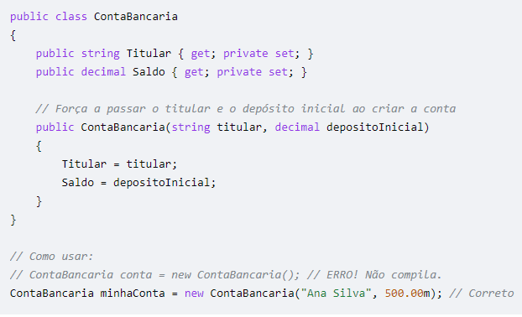
Construtores de Classes
Atributos
Construtor

Slide 6
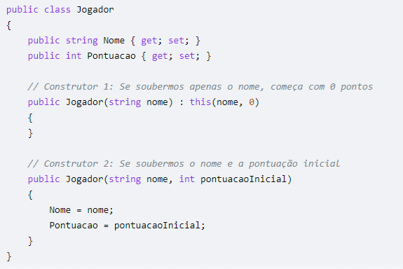
Construtores de Classes
  Sobrecarga de Construtores (Overloading)
    Vários construtores na mesma classe com parâmetros diferentes.

Slide 7
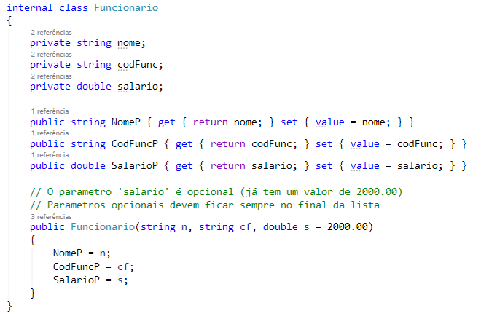
Construtores de Classes
  Sobrecarga de Construtores (Overloading)
    Classe Funcionario com parâmetro salario opcional

Slide 8

Construtores de Classes
  A criação de objetos pode incluir opcionalmente o valor do salario se for diferente do pré-definido

Slide 9
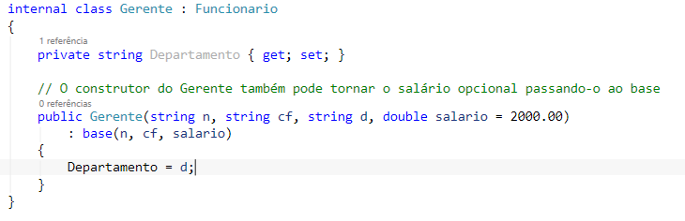

Construtores de Classes
  Sobrecarga de Construtores (Overloading)
    Construtores na subclasse com parâmetros diferentes.

Slide 10
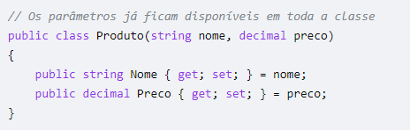
Construtores de Classes
  Construtores Primários (versões mais recentes)
    Declarar os parâmetros diretamente na assinatura da classe

Slide 11
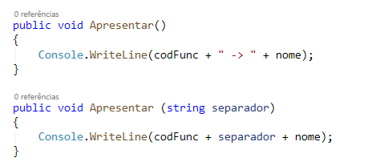
Overloading
Overload de métodos
    O mesmo nome, mas com “assinatura” (estrutura) diferente

Slide 12
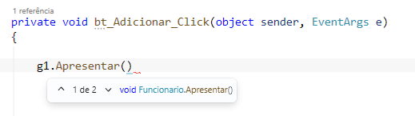
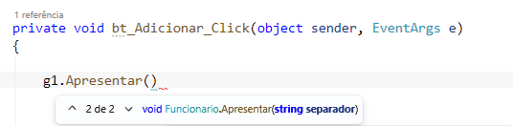
Overloading
Na criação do código, é possível escolher um dos métodos implementados

Slide 13
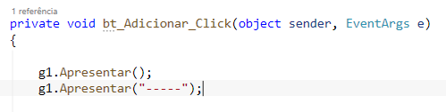
Overloading
As duas utilizações são aceites pelo código

Slide 14
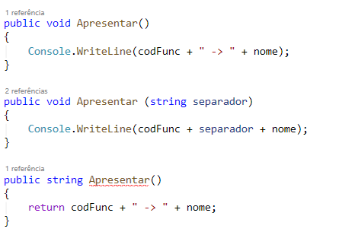
Overloading
Esta alteração no tipo de dados de saída não é aceite.
Apenas assinaturas distintas nos parâmetros.

Slide 15
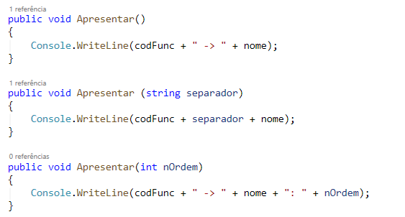
Overloading
Método com 2 overloads

Slide 16
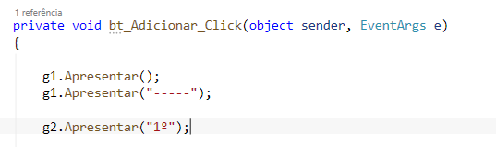
Overloading
Todas são aceites pelo código

